Slide 1
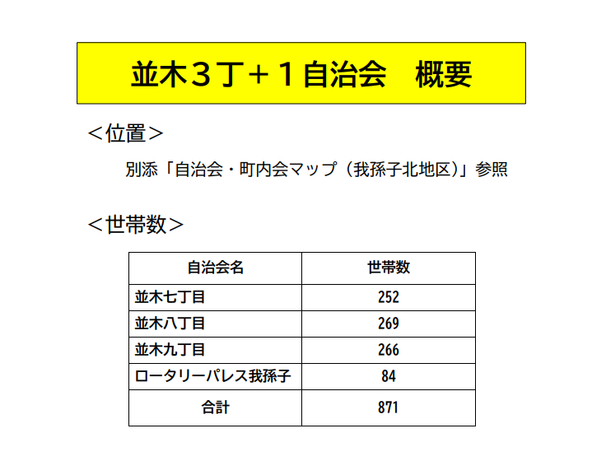

Slide 2
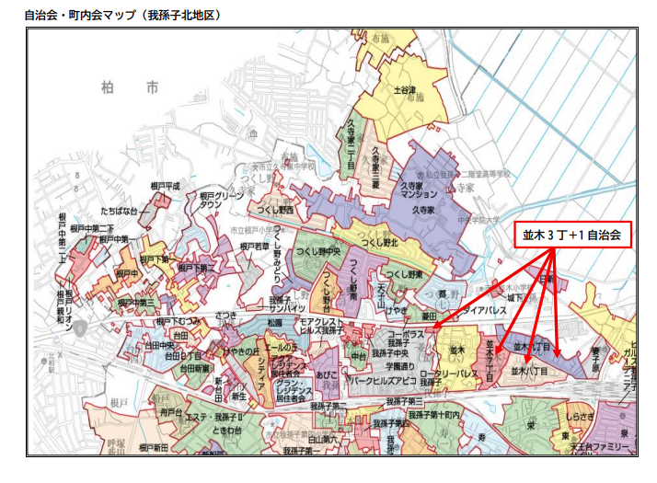

Slide 3
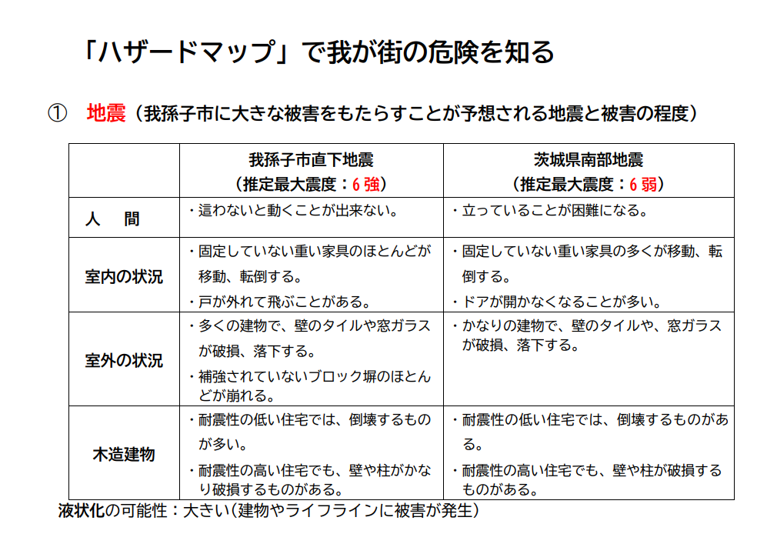

Slide 4
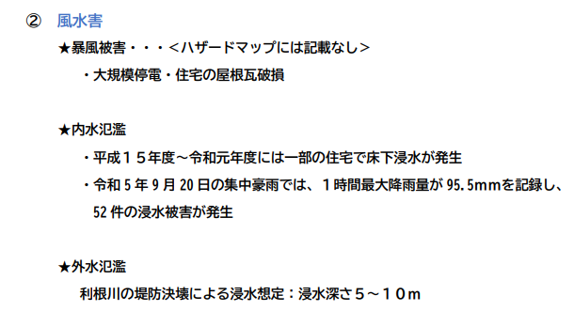

Slide 5
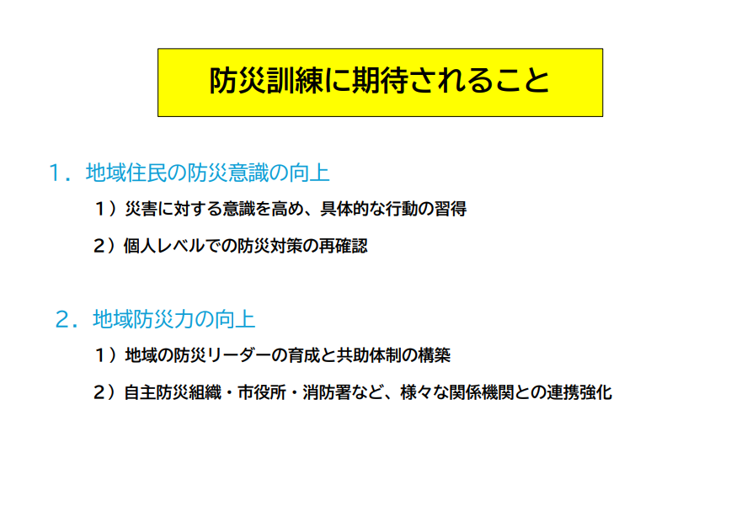

Slide 6
3 丁＋1 自治会合同防災訓練
（並木 7・8・9 丁目＋ﾛｰﾀﾘｰﾊﾟﾚｽ我孫子）

Slide 7
防災訓練の計画と実施の流れ
事前の準備
防災訓練の実施
実績報告及び活動助成金の手続き

Slide 8
事前の準備
項 目 | 書 類 名 |  | 提出先 | 担 当 | 備 考
１．実施日時と実施項目の決定 |  |  |  |  | 実施予定の 2 か月程度前までに決定する。
２．実施項目の事前打合せと予約
（１）補償制度適用のための届け出 | ① | 防火防災訓練実施届出書 ※ | 市民安全課 | 幹事自治会
（２）消防署員の指導を必要とする場合 | ② | 自主防災訓練届出書 | 西消防署 | 同上 | 内容の具体化と署員派遣の予約をする。 （初期消火訓練・心肺蘇生及び応急救護・資器材取扱い訓練）
（３）訓練を公園内で行う場合 | ③ | 都市公園内行為許可申請書 | 公園緑地課 | 同上
（４）備蓄食糧の提供を受ける場合 | ④ | 備蓄非常用食料品の提供依頼書 | 市民安全課 | 同上 | 活動支援用に、備蓄食料 100 食程度を提供している
（５）炊き出し訓練用物品を借用する場合 | ⑤ | 物品借用（申込）書 | 同上 | 同上 | 鍋や釜、カマド、オタマなども貸し出す。

Slide 9
項 目 | 書 類 名 | 提出先 | 担 当 | 備 考
３．その他の申請書および提出書類 | ⑥ 訓練実施計画書 | 市民安全課 | 幹事 自治会 | 訓練時の具体的な時間割、実施方法など を決めた計画書。
 | ⑦ 訓練案内紙 ※ | 同上 | 各自治会 | 回覧板、自治会紙などでお知らせしてい るもの。
 | ⑧ 補助金等交付申請書 ※ | 同上 | 同上 | 訓練で使用する備品の購入、コピー代等
 | ⑨ 自主防助成金収支予算書 ※ | 同上 | 同上 | 同上添付書（内訳記入）
 | ⑩ 補助金事業等・中止・廃止申請書 | 同上 | 同上 | 防災訓練が雨などで中止になった場合に 提出する。
４．訓練用必要書類の作成 | ⑪ 訓練会場配置図 | 各自治会 | 幹事自治会
 | ⑫ 訓練当日役割分担表 | 各自治会 役員 | 各自治会
 | ⑬ 安否確認実施要領 | 各自治会 役員 | 同上
 | ⑭ 安否確認表 組長用 | 各組長 | 同上
 | ⑮ 安否確認報告書 会長用 | 集計担当 会長 | 同上
注記：表中、※印の書類は、訓練実施の２週間前までに提出する。

Slide 10
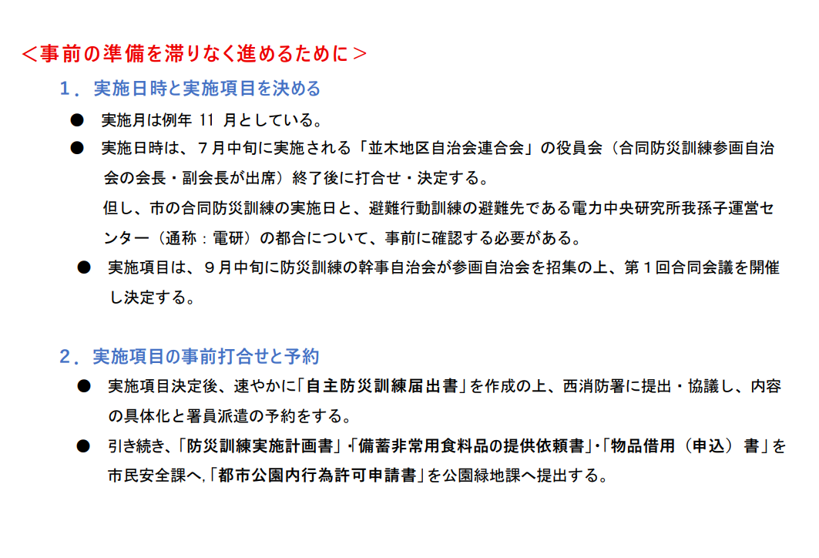

Slide 11
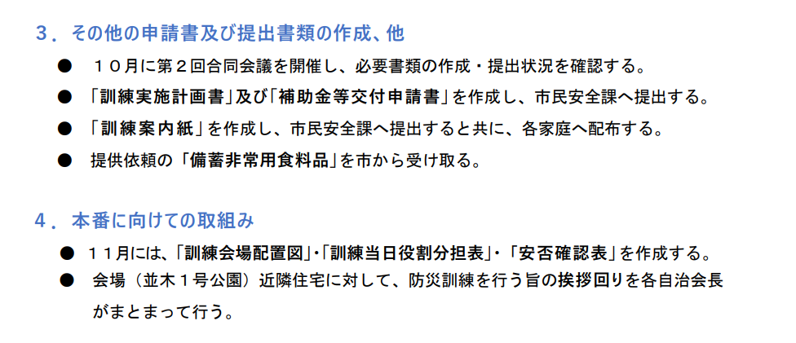

Slide 12
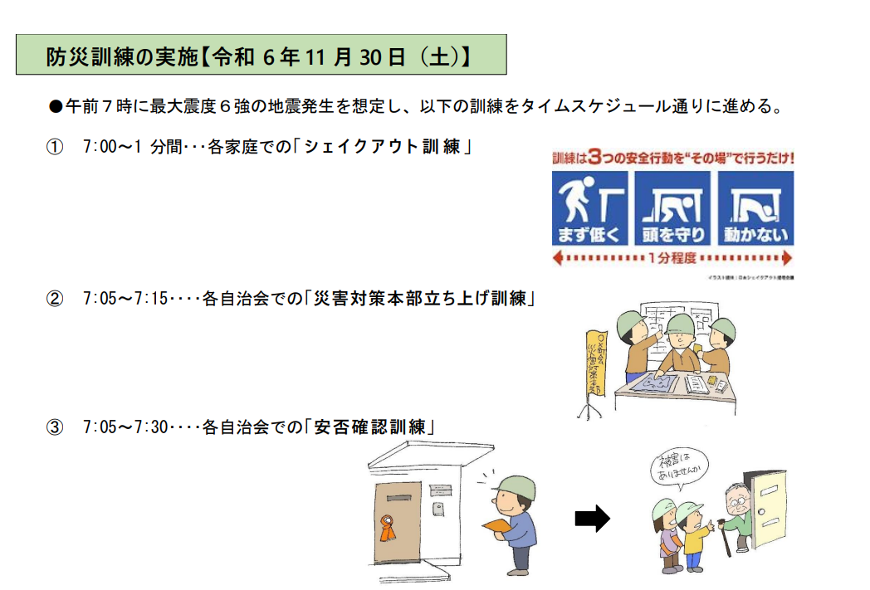

Slide 13
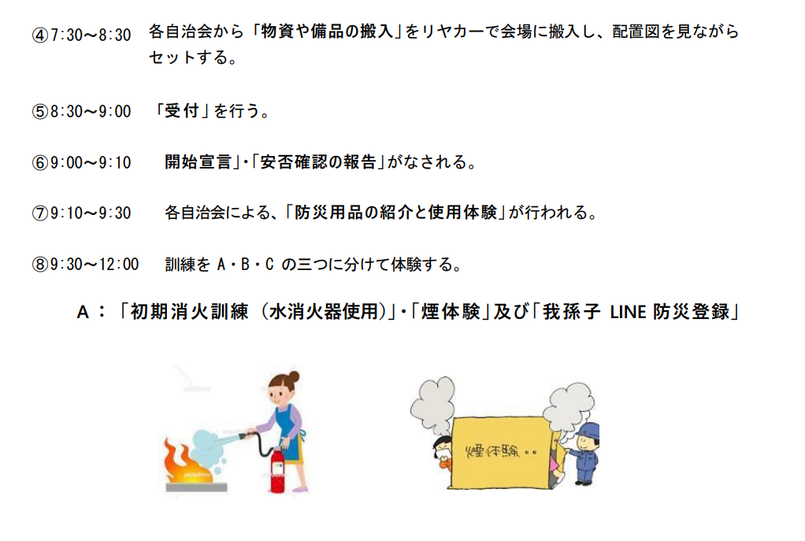

Slide 14
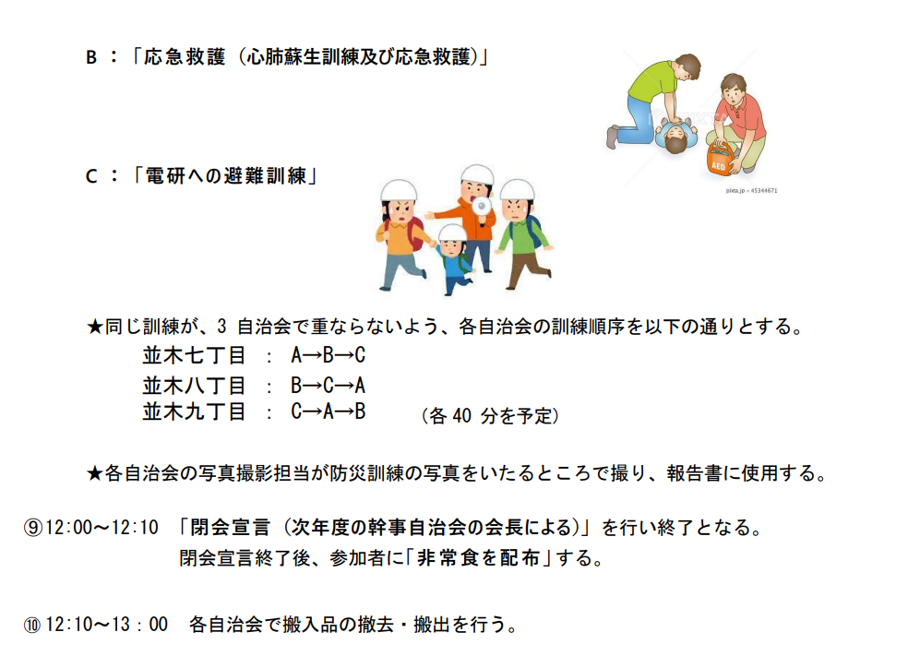

Slide 15
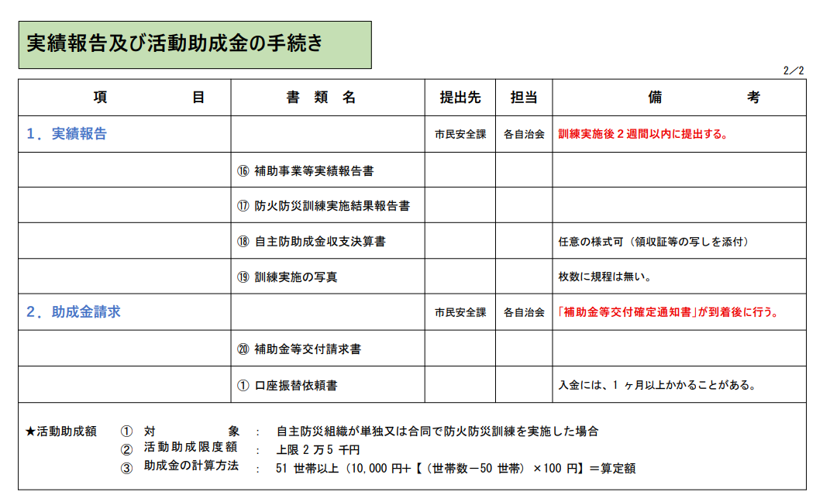

Slide 16
